Slide 1


PHÒNG GIÁO DỤC VÀ ĐÀO TẠO QUẬN LONG BIÊN
TRƯỜNG MẦM NON GIA THƯỢNG
LĨNH VỰC PHÁT TRIỂN NHẬN THỨC
Chủ đề: Gia Đình Bé
Đề tài:Thơ : Ông Bà

Slide 2

1. Ổn định tổ chức:
Cô cho trẻ hát: “ Cháu yêu bà”

Slide 3
II. Phương pháp và hình thức tổ chức
Cô đọc thơ lần1

Slide 4
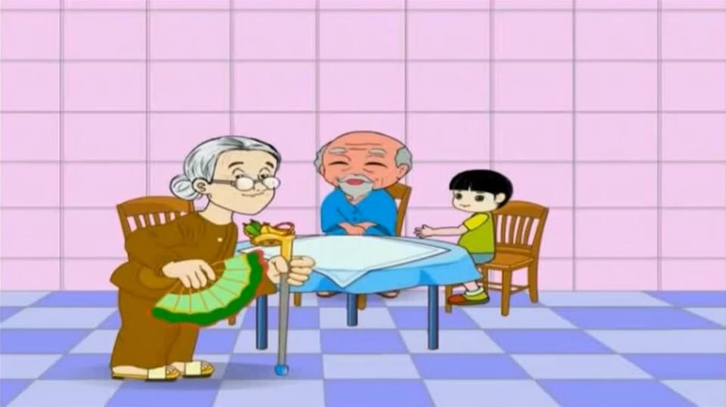
Bài thơ: Ông Bà

Slide 5
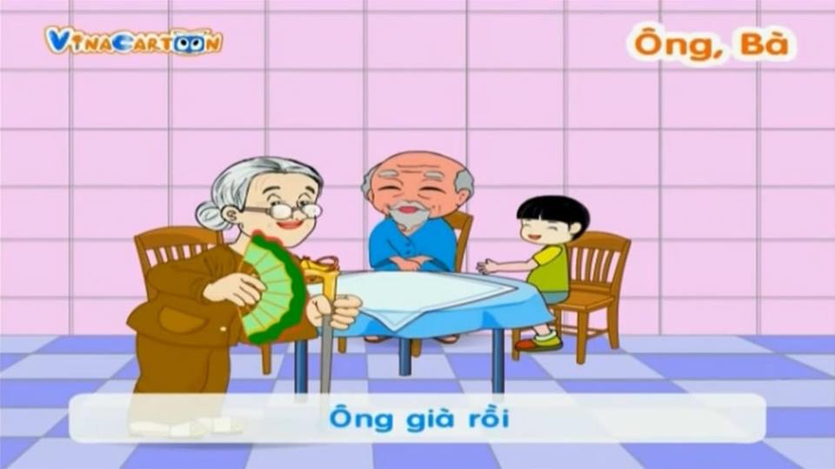

Slide 6
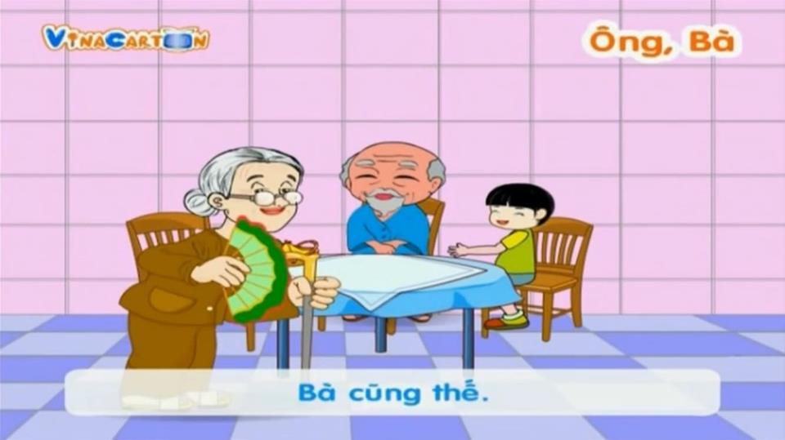

Slide 7
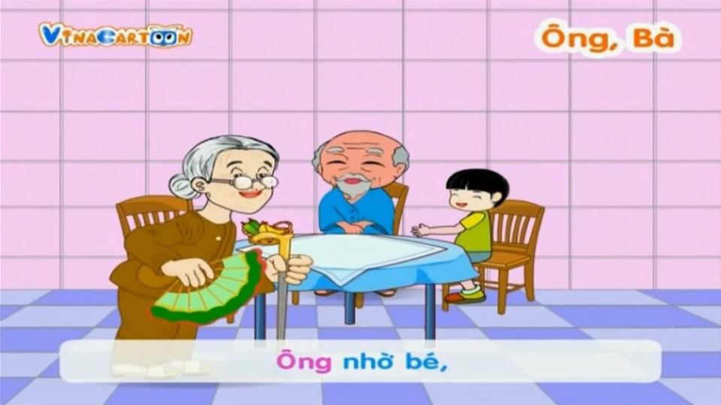

Slide 8
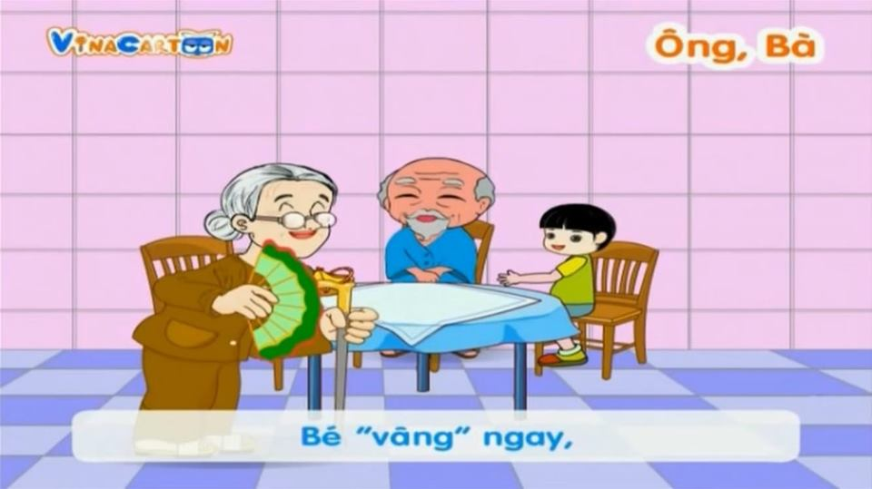

Slide 9
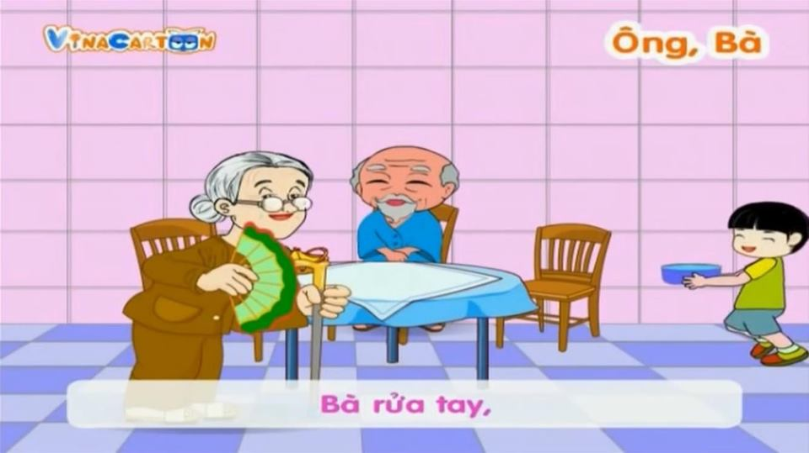

Slide 10
